Slide 1
東山浸信會七十週年
回顧與前瞻
報告人
楊良楚牧師
20220626

Slide 2
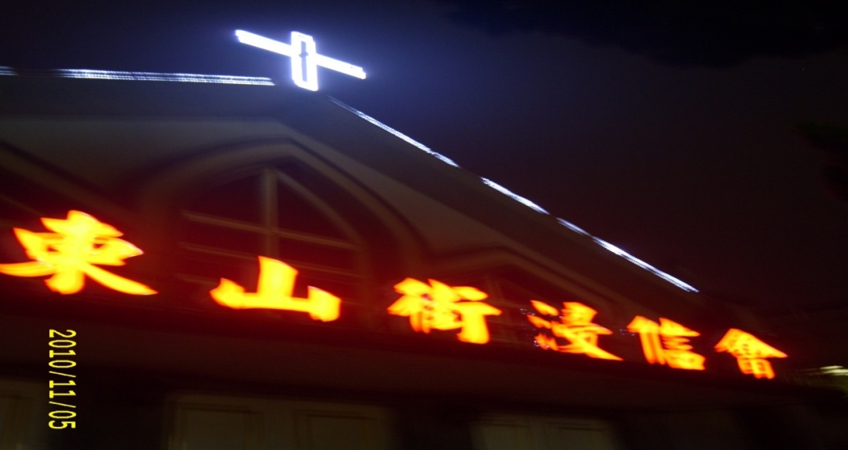
東山浸信會
感謝神，從1952-2022年，教會已經有七十年的歷史。

Slide 3
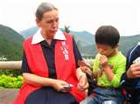
1952年開始東山里事工
吉教士和德教士：由兩位外籍宣教士開始東山里佈道所事工，初期以兒童工作為主。

Slide 4
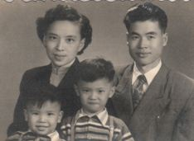
1952-1953年徐萬黎牧師協助教會
徐萬黎牧師擔任新竹中學體育老師，他和師母在東山街自己家裡教導兒童主日學，並帶領新竹中學學生，之後有一些成年人加入，便在東山街租一間日式房子開始聚會，徐牧師雖然沒有親自牧養東山里佈道所，但打下一個美好基礎。

Slide 5

1953-1955年
神學生盧邦徟前來實習協助教會

Slide 6
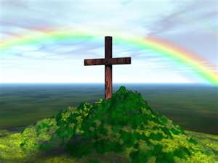
1955-1957年
高約翰傳道為浸神第一屆畢業生，前來教會牧會兩年

Slide 7
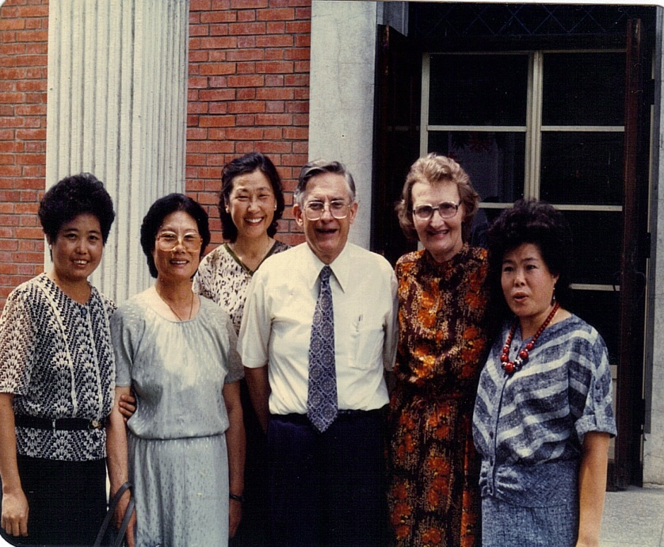
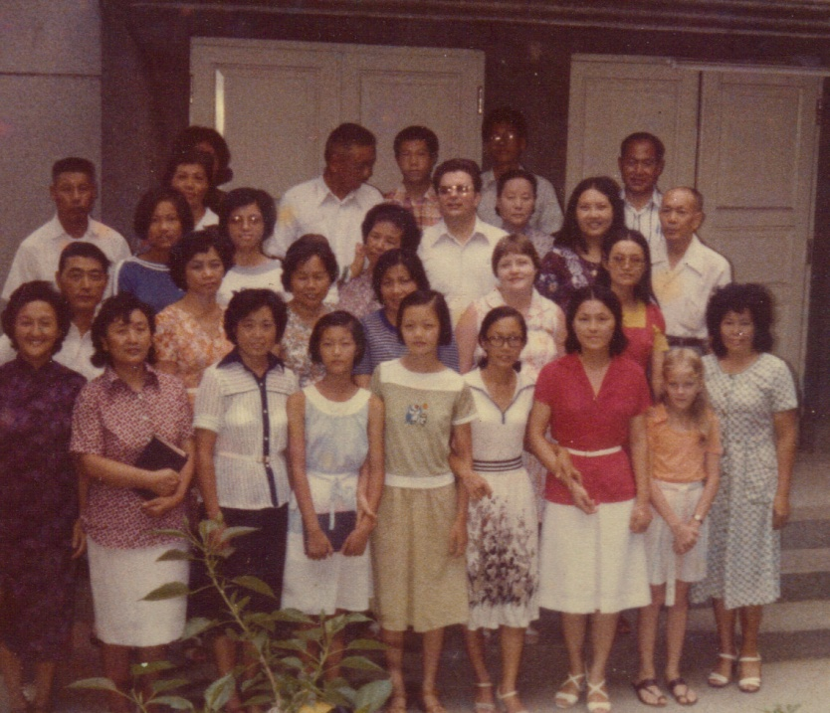
1957
柯理培牧師、柯少培牧師、陸得理牧師都在這一段時期來幫助教會，
柯理培牧師是本教會第一任牧師

Slide 8

1957~1958年
栗桂森牧師

Slide 9

1958~1960年
蔡昇平牧師

Slide 10
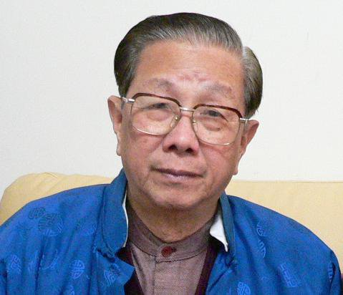
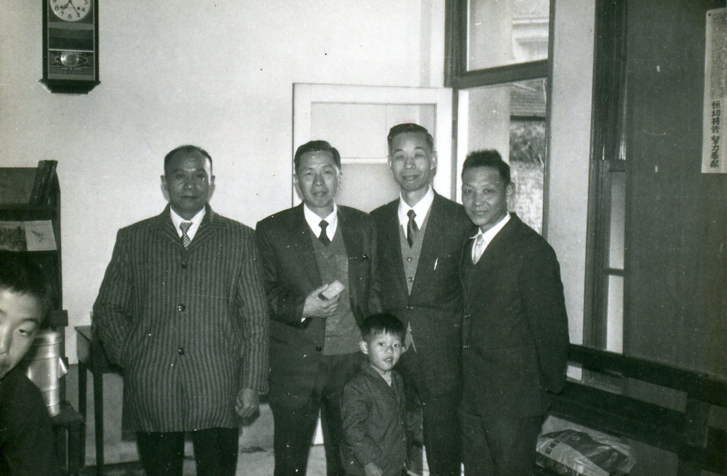
1960~1962年
康靈泉牧師牧會，後來也在浸信會主恩堂事奉。

Slide 11
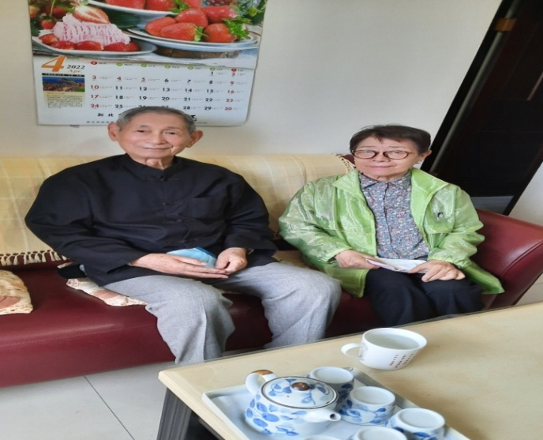
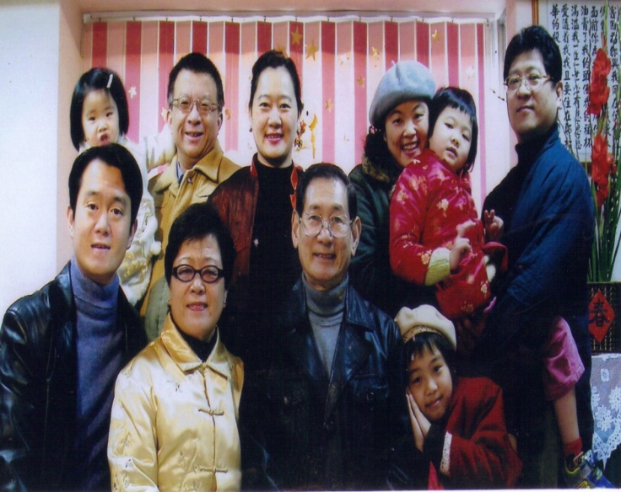
1962~1964年
宋其正牧師剛從浸神畢業，就來東山里佈道所牧會2年。

Slide 12
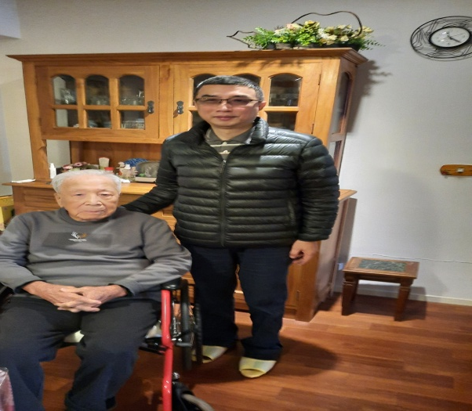
1964~1972年
洪文山牧師擔任教會牧師，新竹中學辛校長得知洪牧師在大陸曾擔任聯合中學的訓導主任，便親自來教會邀請洪牧師擔任竹中的訓導主任。

Slide 13
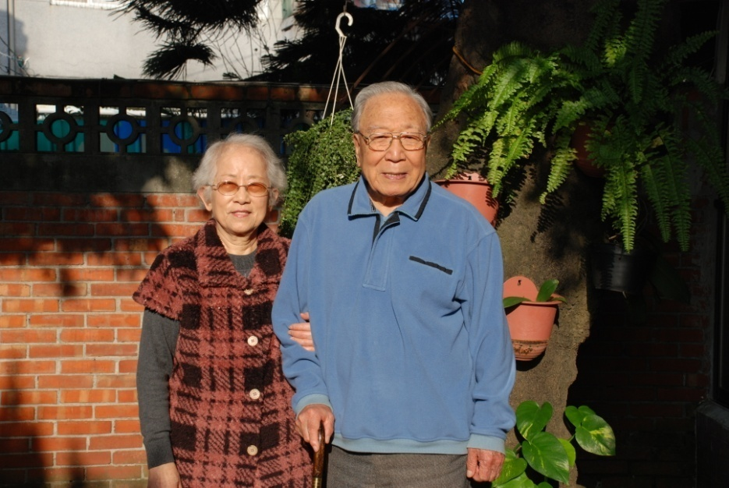
1964~1972年
當時洪牧師便一邊擔任竹中的訓導主任，另一邊擔任東山里佈道所的牧師，「學生中心」的招牌便掛於教會門口，除了牧養竹中學生外，也有清華大學、交通大學、及省立新竹高商的學生，當時教會以學生工作為主軸。

Slide 14
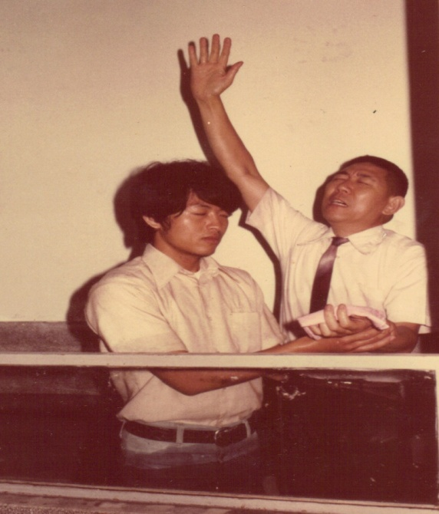
1972.5~1972.11
王學邦牧師短暫牧會，任內有兩次浸禮實施。

Slide 15
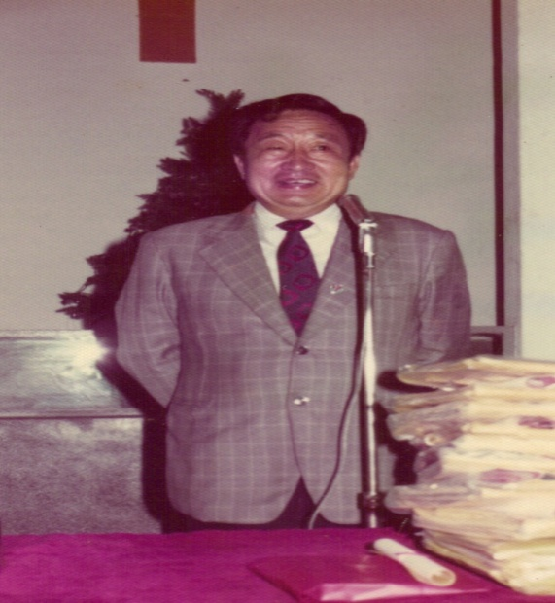
1973~1979年
王光復牧師是母會新竹浸信會牧師，身兼兩個教會的牧者，期間有神學生來協助。

Slide 16
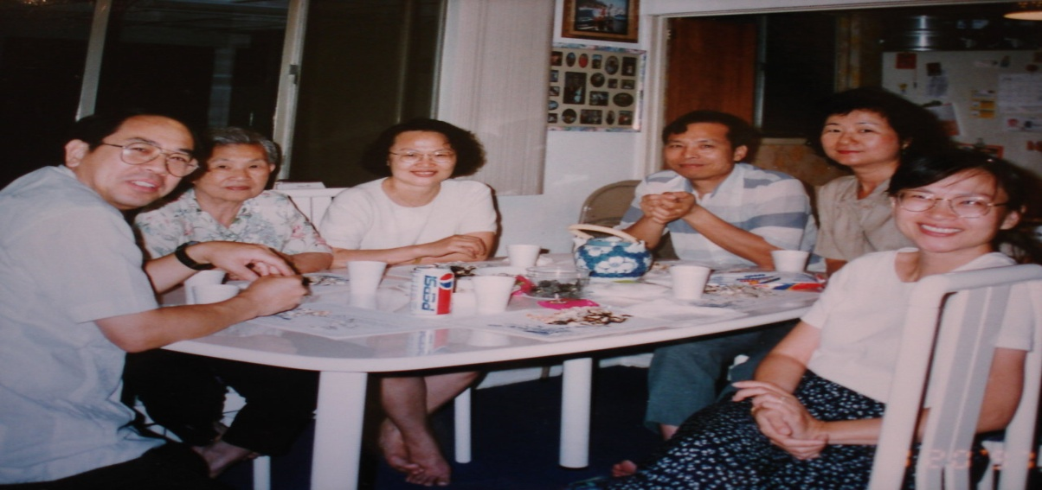
1979~1982年
陳載樂牧師也是母會新竹浸信會牧師，協助東山街牧養事工，期間有神學生來協助。

Slide 17
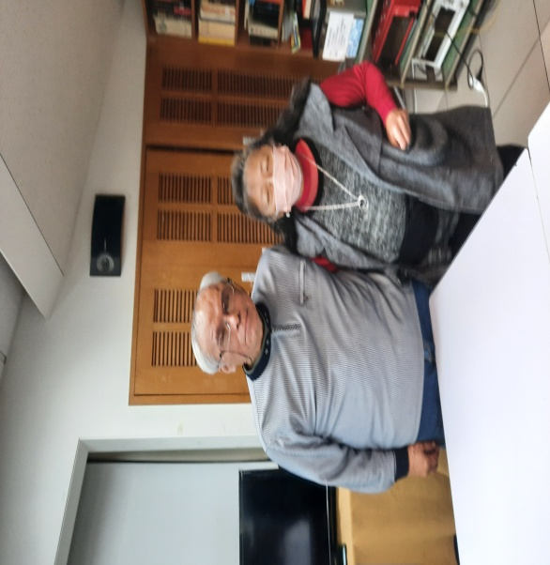
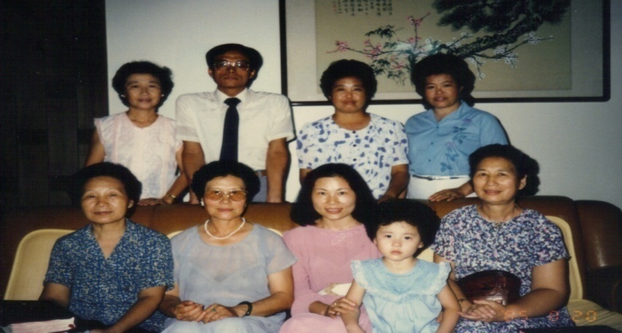
1982~1986年
連虔誠牧師任內整理教會資產，在教會種了很多樹，也留下許多重要資料。

Slide 18
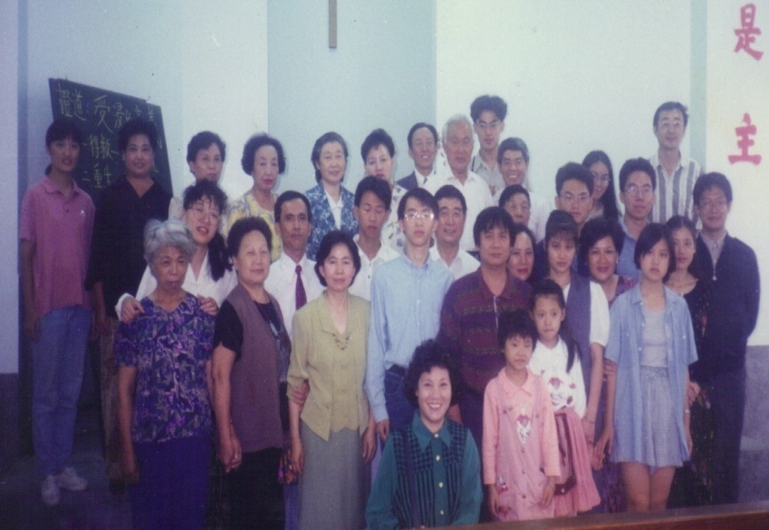
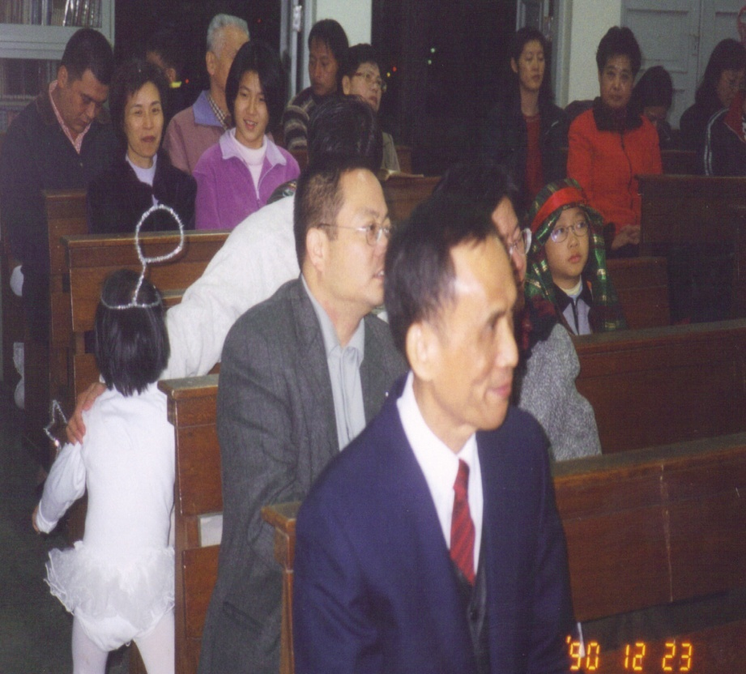
1986~2009.11.21
許秀雄牧師

Slide 19
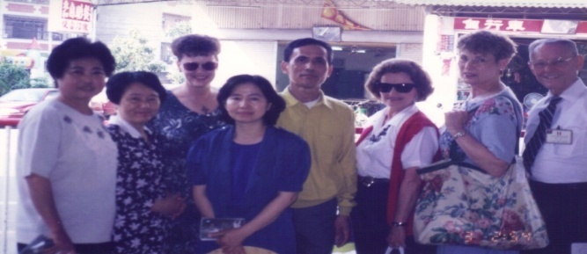
1986~2009.11.21
許秀雄牧師
許牧師擔任牧者時間超過23年，是東山街浸信會牧會最長的牧者，於1991.6.23正式成立教會，並在2003.8.26設立財團法人新竹市中華基督教東山街浸信會，2009年11月21日退休。

Slide 20
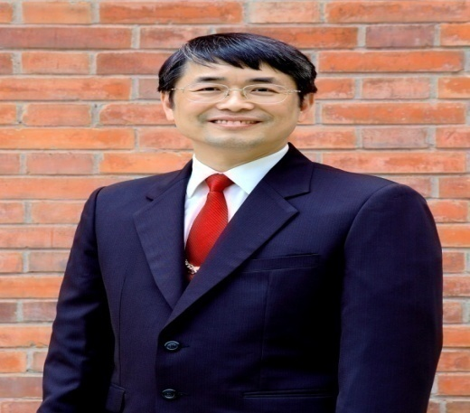
2009.12~2011.2.28
黃成業牧師為母會新竹浸信會牧師，受邀擔任教會顧問牧師，期間協助教會聘牧事宜及開設雙翼課程。

Slide 21
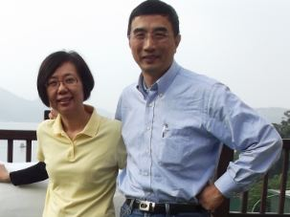
2010.10.1-
楊良楚牧師奉台灣浸信會神學院差派前來東山街浸信會全時間實習，並於2011年1月23日於東山街浸信會堂議會通過受聘擔任教會全職傳道人，並於2011年3月5日舉行就職感恩禮拜，2013年3月16日按立為牧師。

Slide 22

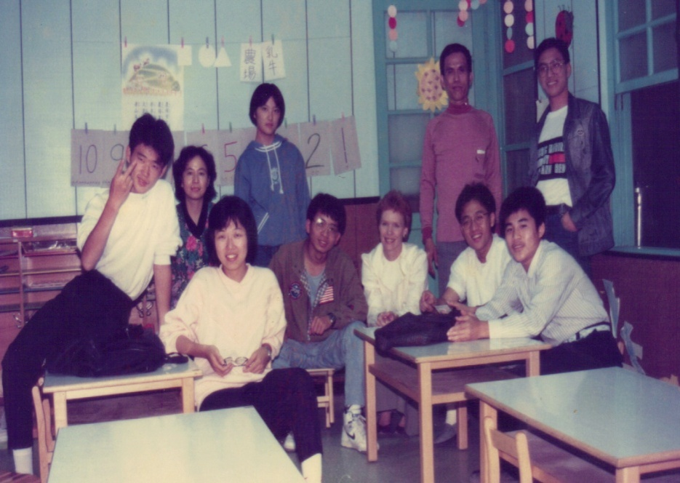
東山浸信會發展特色
1.宣教士貢獻良多
宣教士開始教會事工，購買土地建教會，並協助學生事工

Slide 23
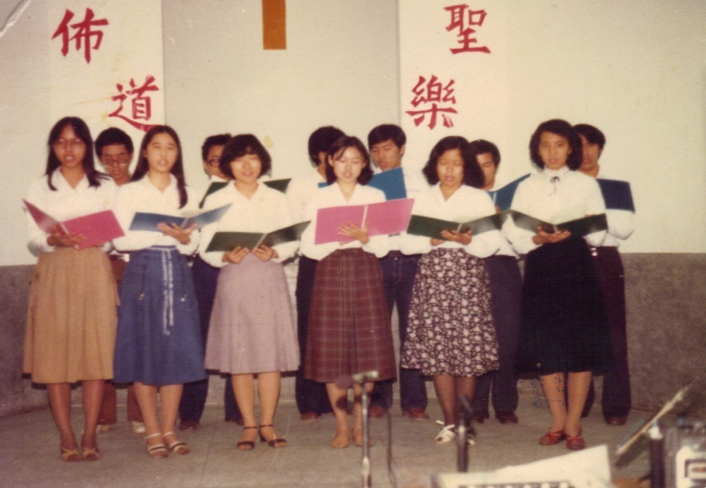
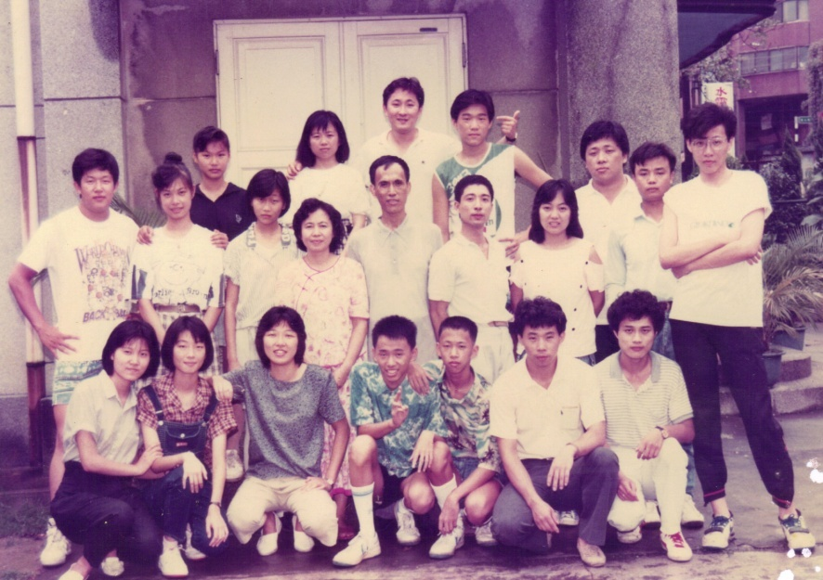
東山浸信會發展特色
2.學生工作為主軸
由於身處學區當中， 過去都以學生工作為主軸，以大學生及高中生為主，洪文山並定位教會為「學生中心」

Slide 24
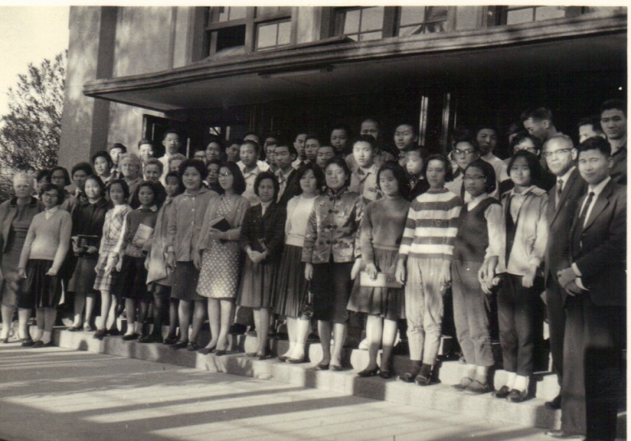
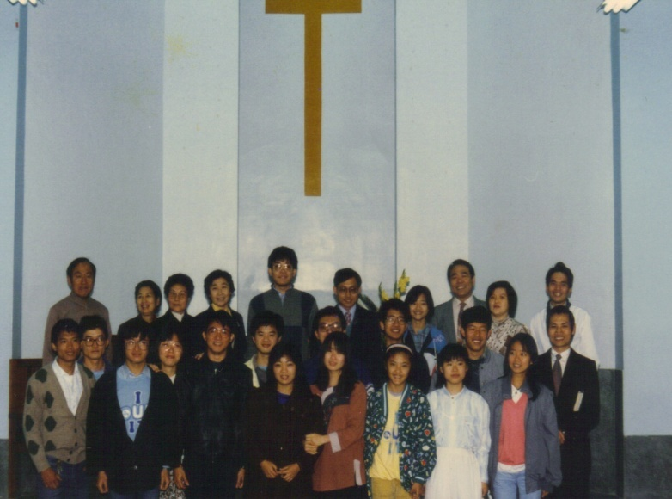
東山浸信會發展特色
3.母會新竹浸信會協助甚多
從過去的王光復牧師、陳載樂牧師、到近期的黃成業牧師都給教會許多協助

Slide 25
東山浸信會發展特色
4.牧者牧會時間較短：觀看教會歷史除了許秀雄牧師是長期牧會外，其餘牧者的牧會時間均不長，因此教會的發展較缺少傳承與接續，這是教會可惜的地方。

Slide 26

東山浸信會未來發展目標
1.教會逐步的小組化：教會的組織是有強化的必要，能逐步建立教會小組系統，使得會友關係可以緊密，目前教會以RPG小組運作，每週以線上或實體聚會，為基督國度教會及彼此需要代禱。

Slide 27
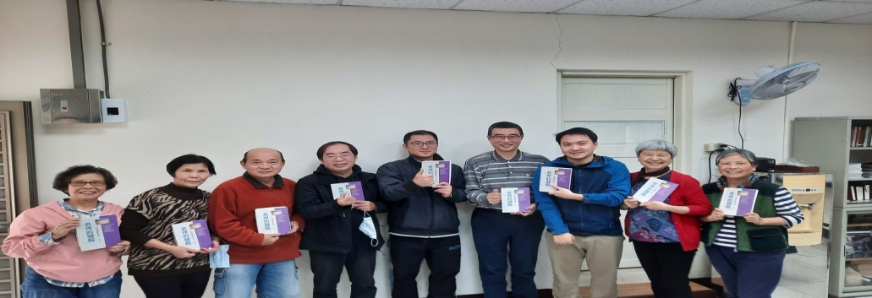
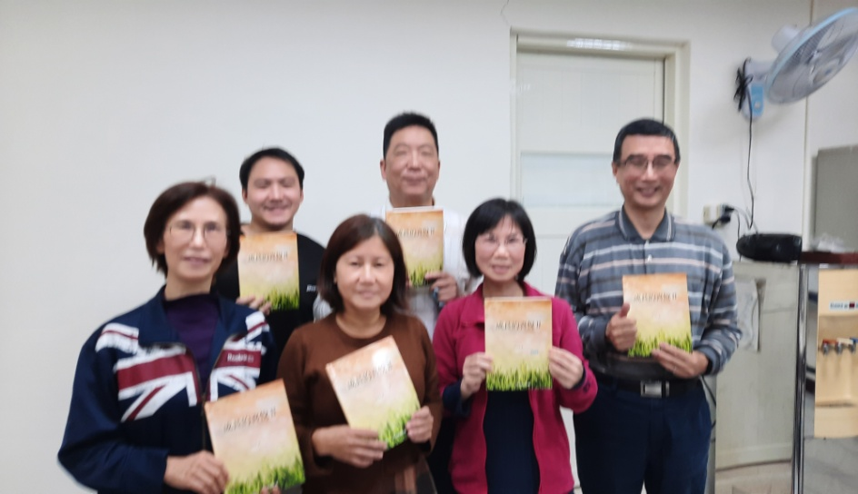
東山浸信會未來發展目標
2.門徒訓練的落實：教會要培育更多的門徒，是教會扎根成長的關鍵，要有更多的門徒被栽培出來，教會才會有核心同工，各項事工才能在有同工的狀況下順利推展， 目前已有兩班門徒班正在進行培訓中。

Slide 28
東山浸信會未來發展目標
3.強化青年及兒童工作：由於教會位於新竹的八大學區內，有大學、高中職、國中及國小，過去教會也以學生工作為重點，但曾幾何時教會目前已經沒有外來的學生，過去那種年輕學子滿佈教會的盛況不再，，過去曾有「學生中心」招牌掛在教會，求神讓我們重拾神過去放在教會的異象，讓更多年輕人、學生走進教會，得到造就成長。

Slide 29

東山浸信會未來發展目標
4.持續宣教士傳福音建立教會的異象，白白得來也要白白給予，教會要看重傳福音及宣教工作

Slide 30

東山浸信會未來發展目標
5.建立一個健康成長的教會：東山街浸信會要建立一個愛神愛人的健康教會，期待每位會友都能心意更新靈命成長， 願意為主傳揚福音見證基督。

